Slide 1
О порядке взаимодействия сторон, заинтересованных в ресурсоснабжении объектов недвижимости А.В. Арендарчук, Департамент топливно-энергетического хозяйства города Москвы, начальник отдела энергообеспечения, к.т.н. II Всероссийское совещание по развитию жилищного строительства Москва, 02-03 июня 2014 года
А.В. Арендарчук

Slide 2
В апреле 2014 года Градостроительный кодекс Российской Федерации был дополнен новым принципом законодательства о градостроительной деятельности: «единство требований к порядку осуществления взаимодействия субъектов градостроительных отношений» (п.10.1 ст.2).
Для целей данного доклада:
- градостроительные отношения – это отношения, связанные с ресурсоснабжением (электро-, тепло-, газо- и водоснабжением) объекта недвижимости (здания);
субъекты градостроительных отношений – это стороны, заинтересованные в ресурсоснабжении объекта недвижимости (здания): строители, энергетики, эксплуатанты, регуляторы и т.п.
Постановка задачи:
Для воплощения нового принципа в практику необходимо, по нашему мнению, выработать концепцию порядка взаимодействия сторон, заинтересованных в ресурсоснабжении объектов недвижимости, основанную на современных подходах к решению организационных задач.

Slide 3
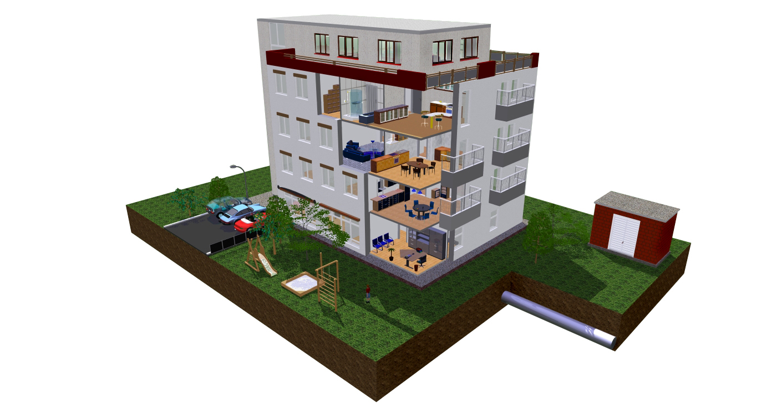
Объект недвижимости = Земельный участок + Здание + Инженерные системы

Slide 4
Структура Порядка взаимодействия заинтересованных сторон
Порядок взаимодействия заинтересованных сторон
Нормативно-методические
основания
Программное
обеспечение
Организационное обеспечение

Slide 5
1. Нормативно-методические основания
1. Порядок взаимодействия, понимаемый как последовательность действий каждой из заинтересованных сторон, определяется действующим законодательством и стандартами в сферах градостроительства, ресурсоснабжения, управления. Необходимо систематизировать их и привести к «общему знаменателю». Для этого:
1.2. Должна быть разработана онтология (взаимосвязанное описание) предметной области, которая определяет совместную сферу деятельности всех заинтересованных сторон. Это может быть, например, предметная область «Инженерное обеспечение объектов недвижимости».
3. Порядок взаимодействия должен охватывать весь жизненный цикл объекта недвижимости, включая стадии архитектурно-строительного планирования, строительства, эксплуатации, капитального ремонта, сноса.

Slide 6
Стороны, заинтересованные в инженерном обеспечении объекта недвижимости
Заинтересованные стороны сгруппированы:
Регулирующие органы
Исполнители работ по основному содержанию стадии ЖЦ
…
Владелец объекта недвижимости
по основному содержанию работ на i-ой стадии жизненного цикла объекта недвижимости
Среда взаимодействия заинтересованных сторон
Обеспечение объекта недвижимости водой
Обеспечение объекта недвижимости теплом
Обеспечение объекта недвижимости электричеством
…
по ресурсам инженерного обеспечения на i-ой стадии жизненного цикла объекта недвижимости
i-ая стадия жизненного цикла
объекта недвижимости
t

Slide 7
Взаимодействие заинтересованных сторон на протяжении жизненного цикла объекта недвижимости
Регулирующие органы
Регулирующие органы
Регулирующие органы
Регулирующие органы
Исполнители работ по основному содержанию стадии ЖЦ ОН
Исполнители работ по основному содержанию стадии ЖЦ ОН
Исполнители работ по основному содержанию стадии ЖЦ ОН
Исполнители работ по основному содержанию стадии ЖЦ ОН
Владелец объекта недвижимости
…
Владелец объекта недвижимости
…
Владелец объекта недвижимости
…
Владелец объекта недвижимости
…
Среда взаимодействия заинтересованных сторон
Среда взаимодействия заинтересованных сторон
Среда взаимодействия заинтересованных сторон
Среда взаимодействия заинтересованных сторон
Обеспечение объекта недвижимости водой
Обеспечение объекта недвижимости водой
Обеспечение объекта недвижимости водой
Обеспечение объекта недвижимости водой
Обеспечение объекта недвижимости теплом
Обеспечение объекта недвижимости теплом
Обеспечение объекта недвижимости теплом
Обеспечение объекта недвижимости теплом
Обеспечение объекта недвижимости электричеством
Обеспечение объекта недвижимости электричеством
Обеспечение объекта недвижимости электричеством
…
Обеспечение объекта недвижимости электричеством
…
…
…
…
t
Стадия проектирования
объекта недвижимости
Стадия строительства
объекта недвижимости
Стадия эксплуатации
объекта недвижимости
Стадия ликвидации
объекта недвижимости

Slide 8
2. Программное обеспечение.
2.1. Порядок взаимодействия должен быть представлен в
формализованном виде на основе имеющихся стандартов описания
взаимодействия (ISO, ГОСТ, другие).
2.2. Инструментом обмена информацией при взаимодействии является
программное обеспечение на основе семантических технологий
(например, ISO 15926).
3. Организационное обеспечение.
Для поддержания порядка взаимодействия должен быть организован
методический центр поддержки и хранения данных, связанных с
рассматриваемой предметной областью.

Slide 9
Схема информационного взаимодействия заинтересованных сторон на примере двух кластеров
Кластер «Строительство»
Кластер «Энергетика»
INTERNET
Адаптор
15926
Взаимодействие
15926
Адаптор
BIM
Обмен
CIM
Обмен
RDL
Некоммерческое партнерство «Организатор взаимодействия» – держатель RDL

Slide 10
Спасибо за внимание!
Арендарчук Александр Викторович
ArendarchukAV@mos.ru
alexar@mail.ru
+7 985 231 90 74 +7 926 474 32 09

